Slide 1



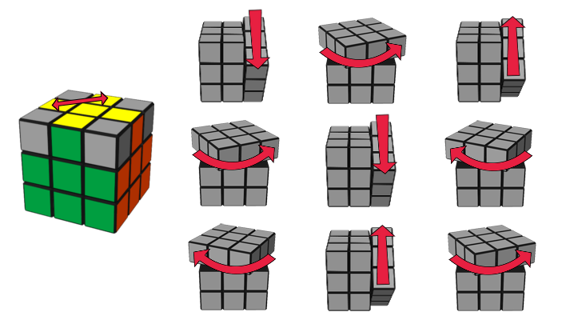


الإشكالية :
مسائل / مشاكل وجب حلها
إيجاد الخطوات

Slide 2




تحديد وتحليل عناصر المشكلة :
تحديد عناصر الحل
تحليل المسألة
فهم المشكلة
تحديد المدخلات
تحديد العمليات
خطوات
الوصول للمخرجات

Slide 3


1- ربح الوقت
2- ربح الجهد
3- تفادي الأخطاء
خطوات

Slide 4
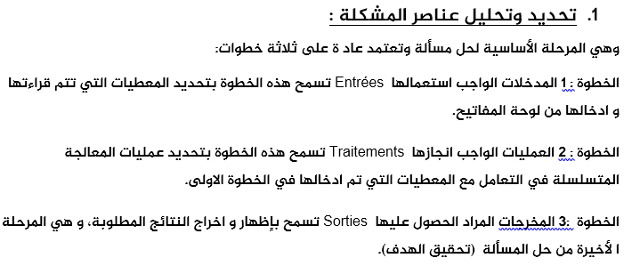

Slide 5

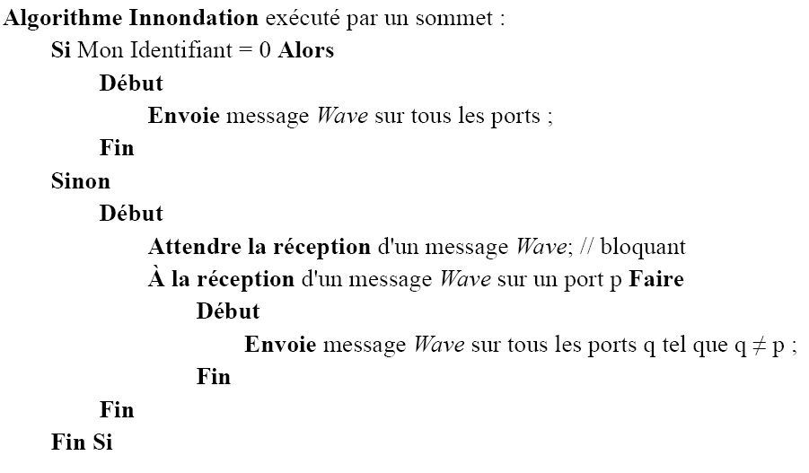
تحديد وتحليل عناصر المسألة:
و لتمثيل هاته الخطوات نستعمل طريقتين :
المخططات الانسيابية
لغة الشبه ترميز

Slide 6


المجال : مقدمة في البرمجة
الوحدة : المخططات الانسيابية

Slide 7
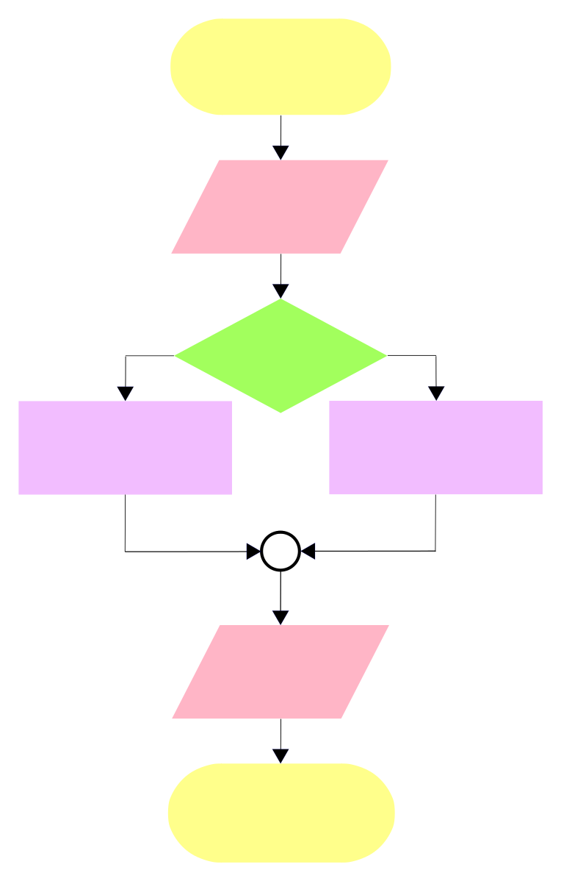
المخططات الإنسيابية :
Organigramme
هو تمثيل يوضح خطوات حل المشكلة من البداية إلى النهاية و ذلك باستعمال أشكال هندسية تعبر عن العملية المراد القيام بها.

Slide 8
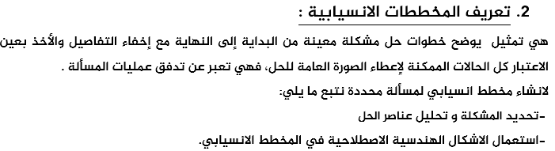

Slide 9
أهم الأشكال الهندسية المستعملة في المخططات الإنسيابية :
أهم الأشكال الهندسية المستعملة في المخططات الإنسيابية :
الشكل | الإستخدام
لتمثيل بداية أو نهاية البرنامج
لتمثيل إدخال المعطيات أو إخراج النتائج (مدخلات و مخرجات )
لتمثيل العمليات الحسابية ( + ، - ، * ، / )
البنية الشرطية / عملية منطقية
(>،<،==،<>، et ، ou )
البنية التكرارية : تستعمل لتكرار مجموعة من العمليات
خط إنسياب يربط بين الأشكال الهندسية

Slide 10
أنواع المخططات الإنسيابية
التكرارية
الإختيارية
البسيطة
مخطط استعملت فيه البنية التكرارية
مخطط استعملت فيه البنية الشرطية
تسلسل أشكال من دون تفرعات

Slide 11
مخطط إنسيابي بسيط
أرسم المخطط الانسيابي الذي يسمح بجمع عددين
بداية
X , Y
الخطوة 01 : المدخلات
قراءة X , Y
S = X + Y
الخطوة 02 : العمليات
S = X + Y
كتابة S
S
الخطوة 03 : المخرجات
نهاية

Slide 12
مخطط إنسيابي إختياري
أرسم المخطط الإنسيابي الذي يسمح بالمقارنة بين عددين و إظهار أكبرهم
بداية
X , Y
الخطوة 01 : المدخلات
قراءة X , Y
V
X < Y
X < Y
الخطوة 02 : العمليات
كتابة X" أكبر "
كتابة Y" أكبر "
X" أكبر "
الخطوة 03 : المخرجات
Y" أكبر "
نهاية

Slide 13
بداية
مخطط إنسيابي تكراري
X = 0
أرسم المخطط الإنسيابي الذي يسمح بكتابة "سبحان الله" مئة مرة
الخطوة 01 : المدخلات
كتابة "سبحان الله"
X = 0
X = X + 1
الخطوة 02 : العمليات
X = X + 1
X > 100
V
X > 100
"سبحان الله"
الخطوة 03 : المخرجات
نهاية

Slide 14
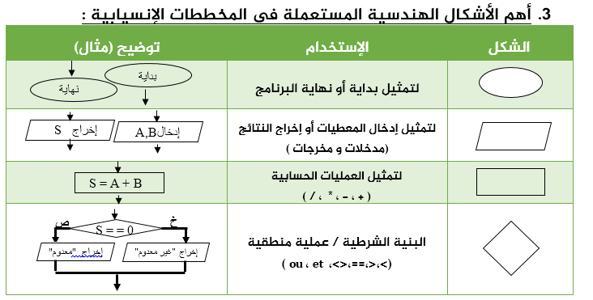

Slide 15
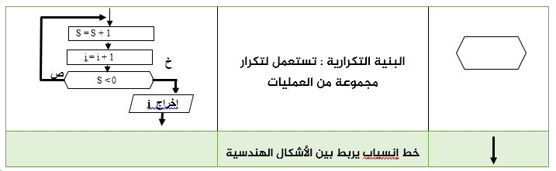

Slide 16

نفس التطبيق بإصدارين مختلفين
أيهما تفضل و لماذا ؟؟؟
Drous Online 1.0
Drous Online 2.0
usermail@gmail.dz
userpassword
connexion
connexion
Mot de passe oublié
Mot de passe oublié

Slide 17
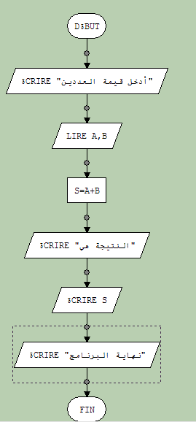
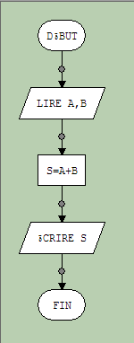
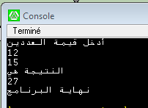
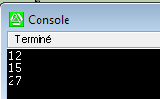
العبارات التوضيحية في البرامج :
المخطط 02
المخطط 01

Slide 18
الرسائل التوضيحية في البرامج :
هي رسائل تظهر على الشاشة خلال تنفيذ البرنامج (مخطط إنسيابي أو خوارزمية) تسمح بـ:
تتبع تنفيذ البرنامج ( مثال إظهار نسبة تحميل ملف )
إظهار رسائل الخطأ أو التحذيرات
إظهار رسائل طلب مدخلات (مثال إدخال عنوان البريد الإلكتروني و كلمة المرور)

Slide 19
الرسائل التوضيحية في البرامج :

Slide 20
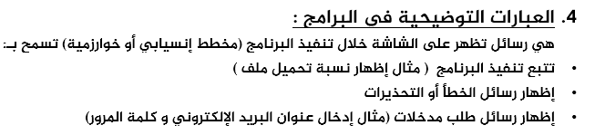

Slide 21



تنفيذ مخطط إنسيابي
Ram
5
3
a
2
b
5
S
3 + 2
=5

Slide 22
تنفيذ مخطط إنسيابي

Slide 23
التقويم:
أردنا تمثيل المخطط الإنسيابي لحل مشكلة حساب مساحة مستطيل ( المشكلة المطروحة في وضعية الإنطلاق )
1) حدد و حلل عناصر المشكلة
2) مثل المخطط
إستراتيجية العمل : ثنائي المدة : 15 د

Slide 24
التقويم: ( الحل )
البداية
تحديد المعطيات | العمليات | المخرجات
الطول long العرضlarg | المساحة s S = long . larg | كتابة المساحة S
قراءة long و larg
S = long . larg
أكتب S
النهاية
البداية
قراءة long و larg
S = long . larg
أكتب S
النهاية

Slide 25
تطبيقات على برنامج Larp
التطبيق 3
إنشاء مخطط انسيابي لحساب مجموع عددين
التطبيق 4
إنشاء مخطط انسيابي لحل معادلة من الدرجة الأولى من الشكل :ax+b=0

